Slide 1
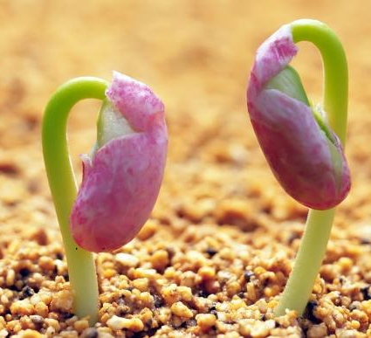
Строение семян двудольных и однодольных растений
Подготовила и провела: учитель биологии МКОУ Бучальской СОШ
Четвернина Августина Львовна.

Slide 2
Покрытосеменные растения
1.Имеют орган семенного размножения – цветок.
2.После отцветания образуется плод, в котором находятся семена.
3.Семена развиваются внутри плода, то есть они защищены (покрыты).
4.Хорошо развита проводящая система, которая обеспечивает быстрое передвижение веществ в растении.

Slide 3
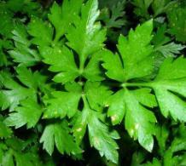
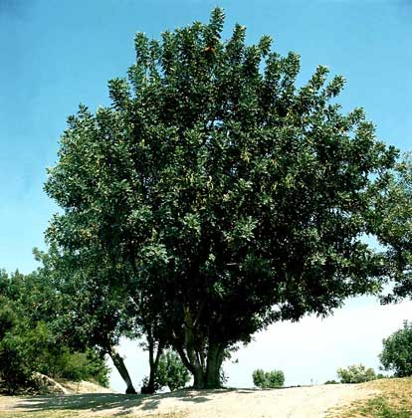
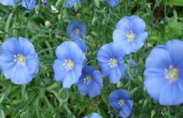
Жизненные формы растений
1.Деревья
2.Кустарники
3.Травы

Slide 4
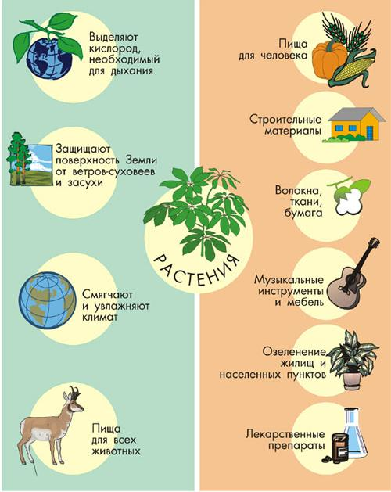

Slide 5
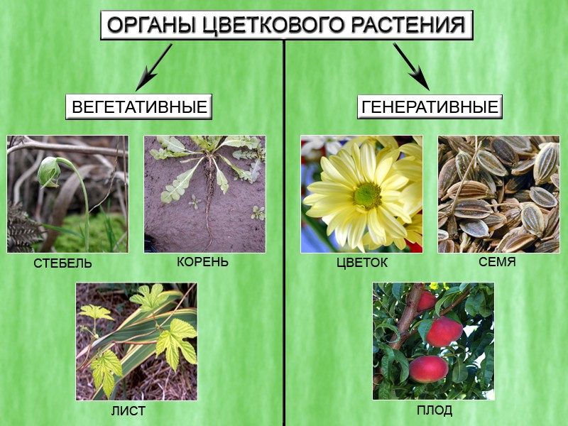

Slide 6
СЕМЯ
У меня в руке будущая жизнь
Будущий побег и могучий корень.
Дружно прорастут они в глубину и ввысь,
Лишь вода дождей землю всю напоит.
А пока гостит осень на дворе,
А пока зима вьюгою все воет
Спит и дышит жизнь у меня в руке
Будущий побег и могучий корень.

Slide 7
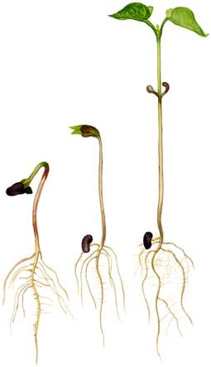
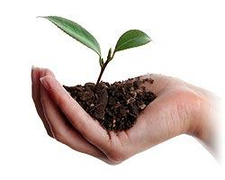

Slide 8
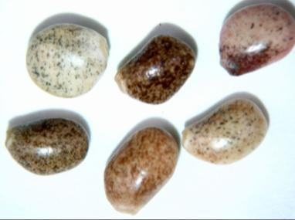
Тема урока:
«Строение семян двудольных и однодольных растений»

Slide 9
Цели урока:
Познакомиться со строением семени.
Раскрыть особенности строения семян однодольных и двудольных растений.
Развивать умение работать с натуральными объектами, сравнивать их.
Формировать практическое умение и навыки по распознаванию семян и определению семян.
Осуществлять экологическое, природоохранное воспитание на примере материала урока.

Slide 10
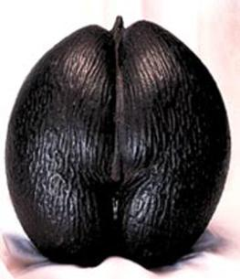
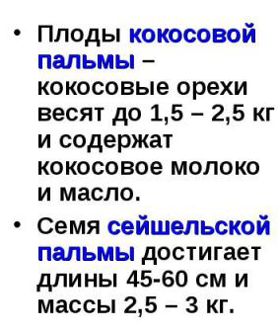

Самые крупные семена

Slide 11
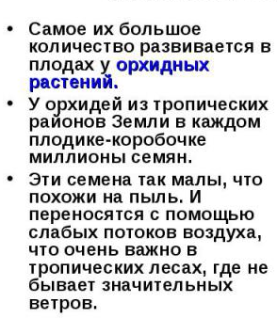
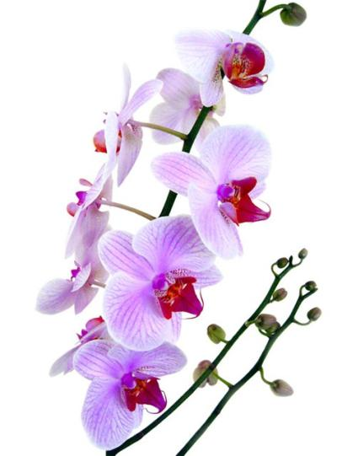
Самые мелкие семена

Slide 12

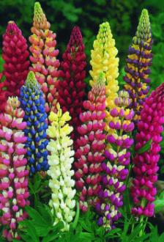
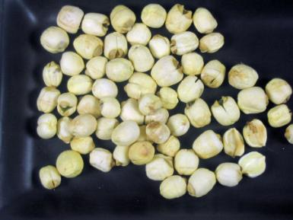
Самые долговечные семена

Slide 13
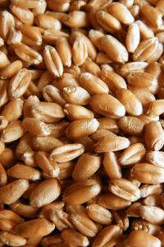
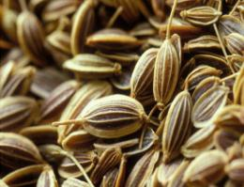
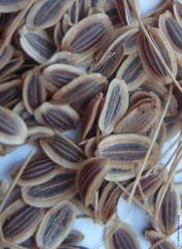
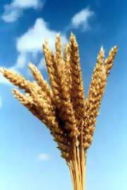
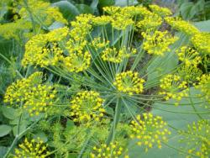
Лекарственные семена

Slide 14
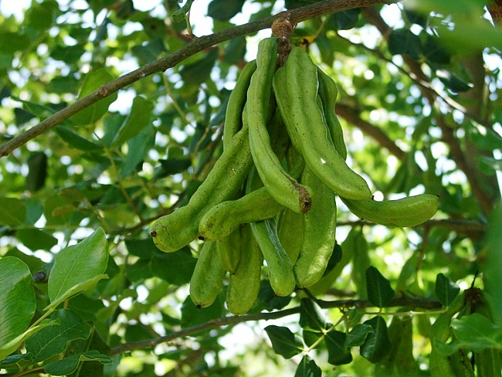
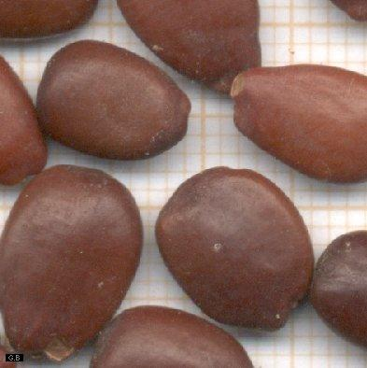
Семена - эталон веса

Slide 15
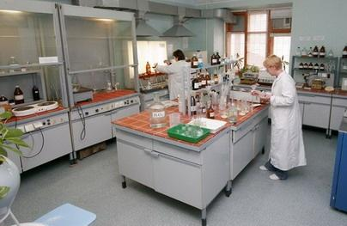
Лабораторная работа «Изучение строения семян растений»

Slide 16



Физминутка
Ветер веет над полями
Ветер веет над полями,
И качается трава.
Облако плывет над нами,
Словно белая гора.
Ветер пыль над полем носит.
Наклоняются колосья —
Вправо-влево, взад-вперёд,
А потом наоборот.
Мы взбираемся на холм,
Там немного отдохнём.

Slide 17
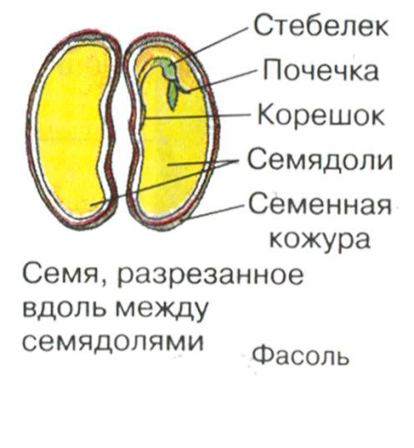
Строение семени фасоли

Slide 18
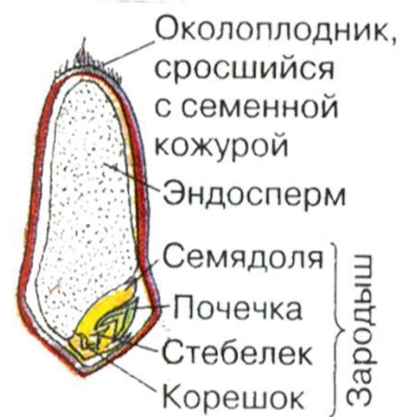
Строение зерновки пшеницы
Пшеница

Slide 19
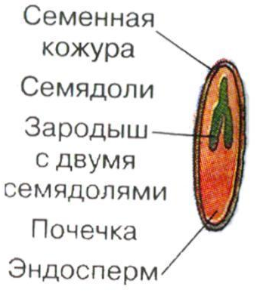
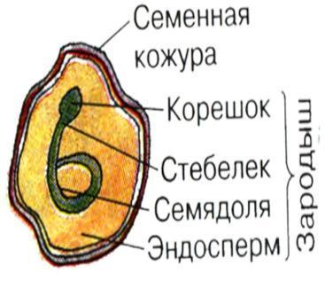
Особенности строения семян других однодольных и двудольных растений
Лук
Ясень

Slide 20
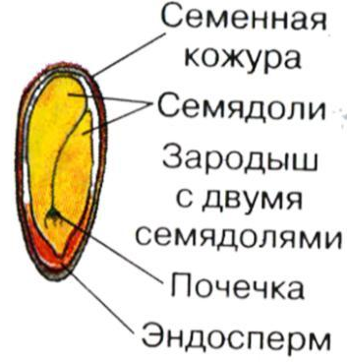
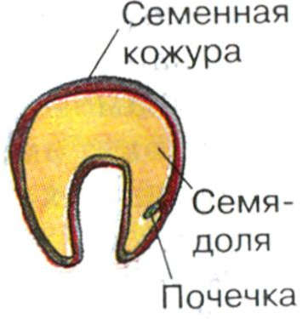
Особенности строения семян других однодольных и двудольных растений
Миндаль
Частуха

Slide 21
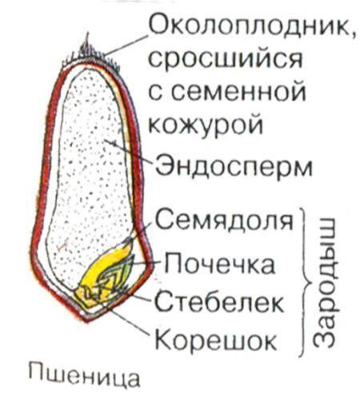
Сравнение

Slide 22
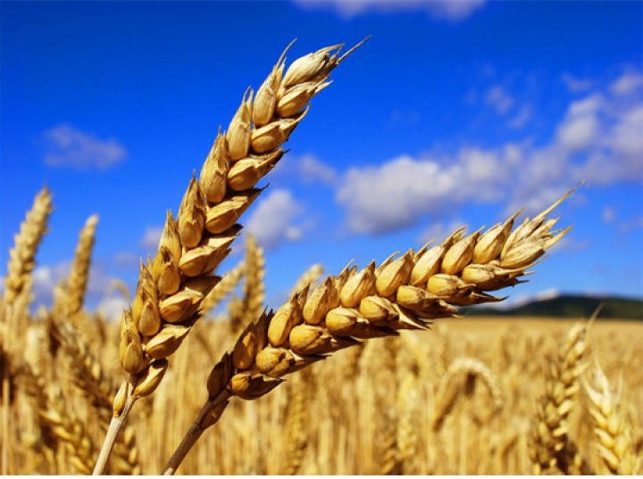
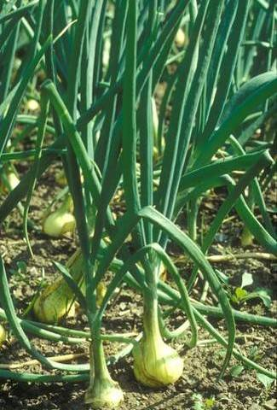
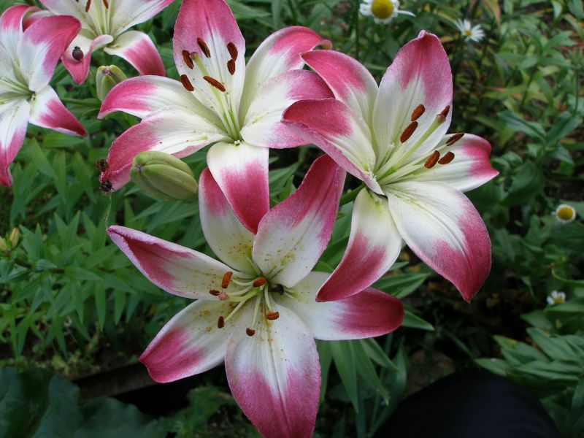
Однодольные растения
Пшеница
Лук
Лилия

Slide 23
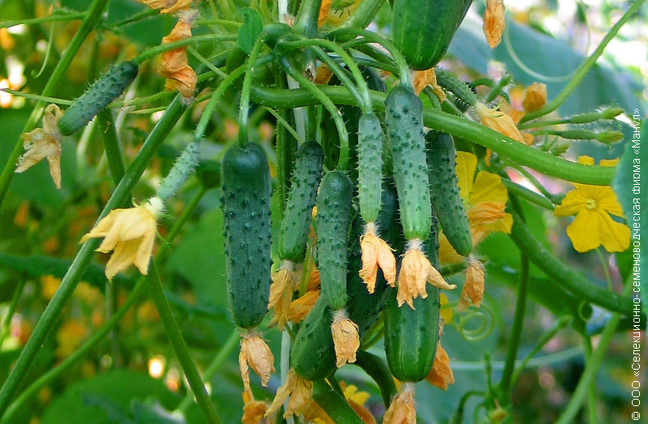
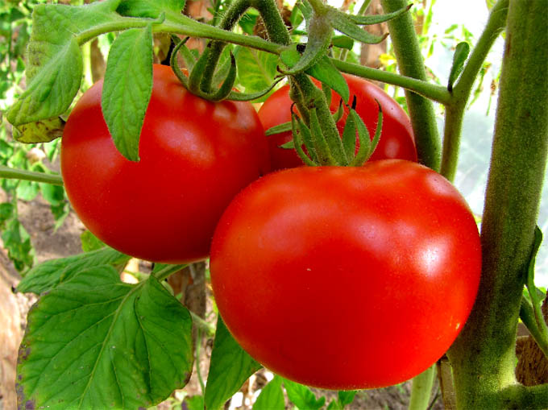
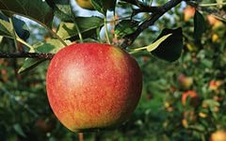
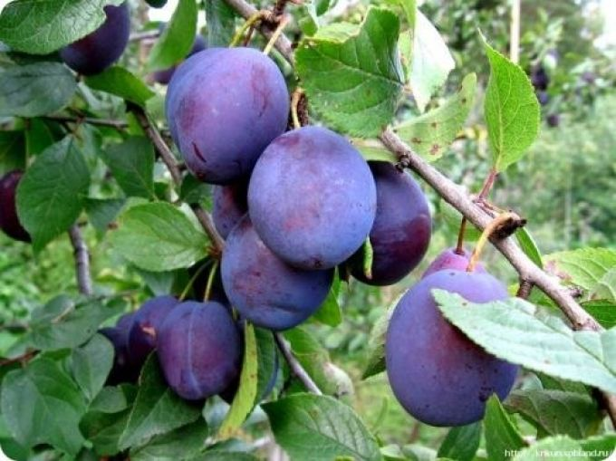
Двудольные растения
Огурец
Томат
Яблоко
Слива

Slide 24
Выводы:
1.Семя состоит из: семенной кожуры, зародыша, и содержит запас питательного вещества.
2.Зародыш – зачаток будущего растения. Он состоит из: зародышевых корешка, стебелька, почечки и семядоли.
3.Семядоли – это первые листья зародыша растения.
4.Растения, имеющие в зародыше семени одну семядолю, называют однодольными – это пшеница, кукуруза, овес, лук и др.
5.Растения, имеющие в зародыше семени две семядоли, называют двудольными – это фасоль, капуста, яблоня, горох и др.

Slide 25
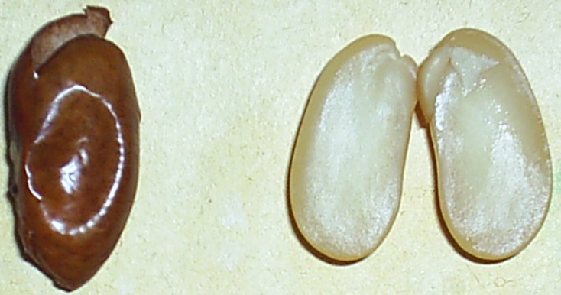
Строение семени фасоли
6
5
4
3
1
2

Slide 26
Строение семени фасоли
5.стебелёк
6. почечка
4. корешок
3. семядоли
1.семенная кожура
2.зародыш

Slide 27
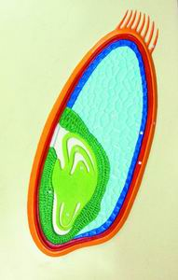
Строение зерновки пшеницы
2
1
6
5
3
7
4

Slide 28
Строение зерновки пшеницы
2. эндосперм
1.околоплодник
6. почечка
5. стебелёк
7. семядоля
4. корешок
3. зародыш

Slide 29
Тест «Верю - не верю»
Прочитав предложения, определите, правильное утверждение или нет. Если правильное, то поставьте "+", если не верно, то поставьте "-"
Фамилия, имя: | "+" ИЛИ "-"
1. Все семена имеют по две семядоли и эндосперм.
2. Семена растений, имеющие одну семядолю называются двудольными.
3. Через семявход в семя проникает вода.
4. Снаружи семя покрыто корой.
5. Запас питательных веществ может находиться в эндосперме.
6. В семени двудольных растений две семядоли.
7. Семядоли - это часть зародыша.
8. Запасные питательные вещества находятся в стебельке
9. Семена однодольных растений содержат одну семядолю.
10. У семян фасоли наибольшую массу имеют семядоли.
Задание проверил (а): | Оценка:
Фамилия, имя: | "+" или "-"
1. Семенная кожура выполняет защитную роль.
2. Растения класса двудольных имеют одну семядолю.
3. Семенная кожура- это часть зародыша
4. Семя двудольного растения состоит из семенной кожуры и зародыша
5. В зерновке пшеницы запасные питательные вещества находятся в эндосперме.
6. Зародыш зерновки содержит две семядоли.
7. Зародыш семени двудольных растений содержит 2семядоли, корешок, стебелек, почечка.
8. У семени фасоли питательные вещества содержатся в зародыше.
9. У зерновки пшеницы семенная кожура легко снимается.
10. Семя - зачаток растения.
Задание проверил(а): | Оценка:
_
+
_
_
_
+
_
+
+
+
_
+
+
+
_
+
_
+
+
+

Slide 30
Оценка:
«5» – нет ошибок
«4» - 1-3 ошибки
«3» – 3-5 ошибок

Slide 31
Анкета «Оцените урок»
( ответ «нет» - 0 баллов; ответ «да» - 1 балл; на 5 и 6 вопросы дать полный ответ)
1.Вам было интересно?
2.Вы узнали что-то новое?
3.Был ли доступным изучавшийся материал?
4.Вы его поняли?
5.Какие возникли трудности (что не поняли)?
6.Ваши пожелания.

Slide 32
Задание на дом
Изучить §18.
Выполнить задания и ответить на вопрос после параграфа.
Прорастить семена для эксперимента.

Slide 33
Спасибо за внимание!

